Slide 1
Освобождение Азова от немецко-фашистских захватчиков.
Воспитатель: Демина Н.С.

Slide 2
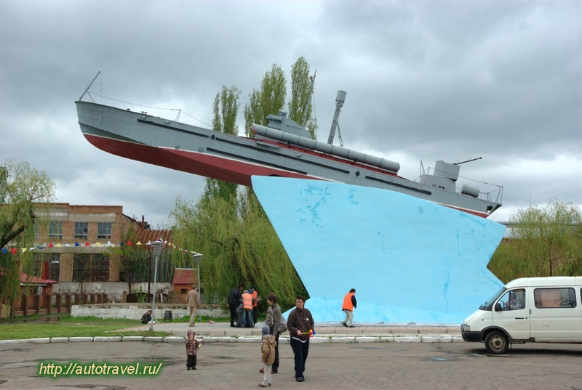
Каждый год 7-го февраля наш город отмечает очередную годовщину освобождения от фашистских оккупантов.

Slide 3
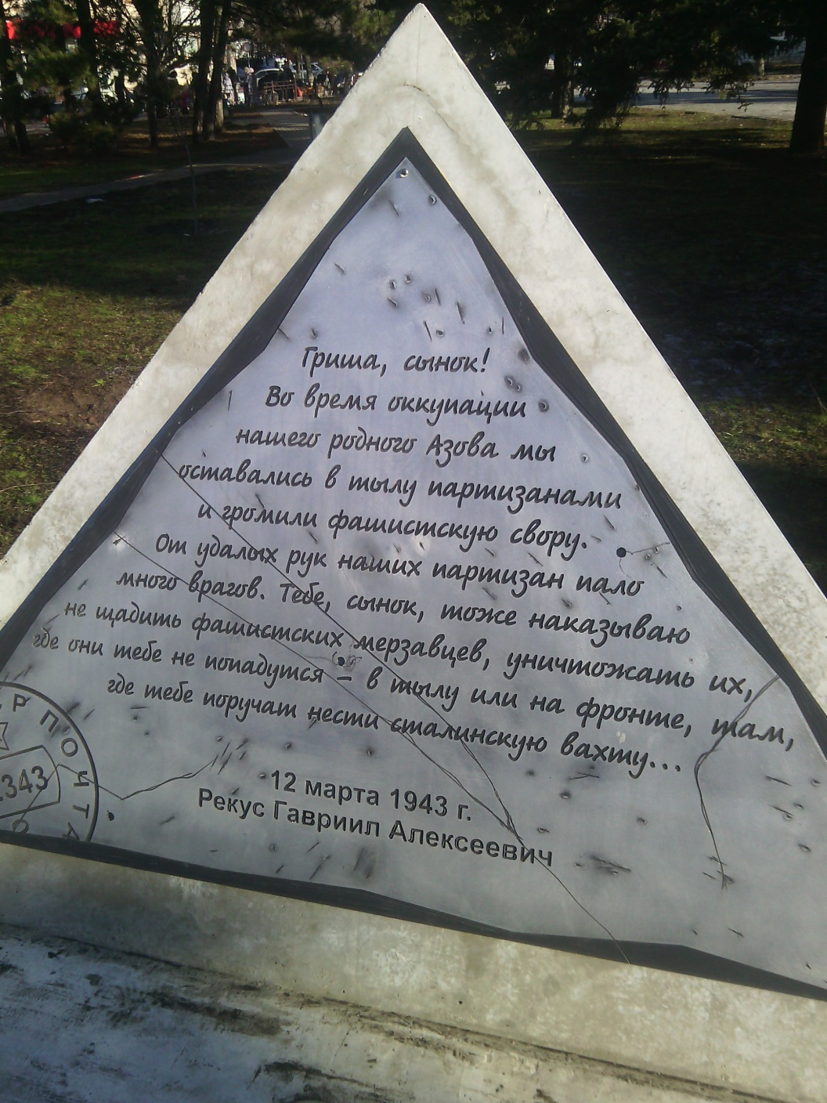
В памяти азовчан никогда не изгладятся те морозные дни, когда войска 44-й армии под командованием генерал – лейтенанта В.А. Хоменко при поддержке 4-го Кубанского и 5-го Донского гвардейских казачьих корпусов полностью очистили Азов от вражеских войск.

Slide 4
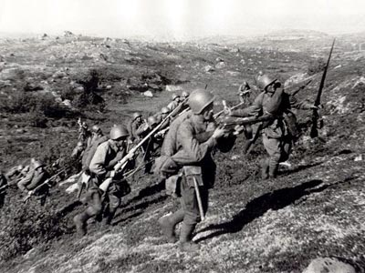

Slide 5
Из года в год уходят из жизни ветераны, вместе с ними уходят частицы истории тех жестоких и героических лет.
В освобождении г. Азова и района 7 февраля 1943 года приняли активное участие жители города и района:

Slide 6
Кондауров Василий Михайлович
Иванов Николай Иванович
Мартынов Борис Викторович
Неживенко Николай Савельевич
Чепелев Иван Николаевич
Петренко Константин Павлович
Железкин Федор Дмитриевич
Назарько Виктор Алексеевич
Осипов Яков Андреевич
Чумакова Евдокия Петровна
Малина Виктор Георгиевич и др.

Slide 7
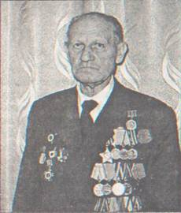
Гвардии сержант
12 –ой Донской казачьей дивизии Яков Андреевич Осипов вспоминает:
«Запомнились страшные холода, мороз стоял трескучий. Вечером шестого февраля 43-го года в городе шла перестрелка, но не ожесточенная, видимо, основные силы гитлеровцев уже покинули Азов.
На крыше здания городской управы немцы установили несколько пулеметов, которые простреливали подступы к улице Московской, но к утру их огонь удалось подавить. К семи утра 7 февраля сопротивление врага практически прекратилось. Одновременно с донцами Азов атаковали кубанские казаки 4-го кавалерийского корпуса Николая Кириченко.

Slide 8
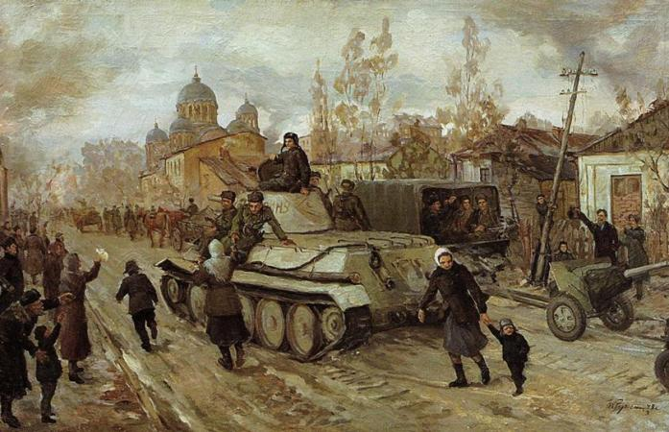
Вспоминает Мартынов Борис Викторович , участник парада Победы 1945 года:
«Со слезами радости азовчане встречали своих освободителей. Большего счастья, чем это, я не знал всю свою жизнь. Ведь это была моя Родина, моя земля, хотя чувство Родины было у меня на любом клочке нашей земли, которую я защищал.
В школе № 1, где я учился, теперь находился военный госпиталь. Здесь мы разместили раненых бойцов и командиров. Наши земляки приносили им одежду, продукты, помогали ухаживать за ранеными. Дети своими силами ставили для них концерты, приносили и читали им газеты, книги, писали их родным письма».

Slide 9
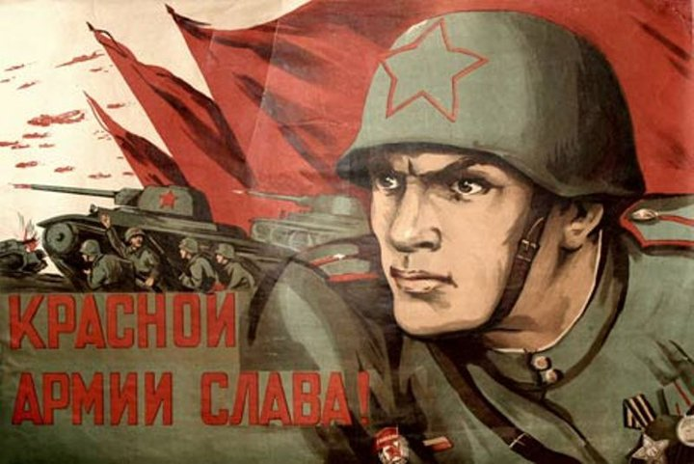
Осталось, к сожалению, их уж мало,
Почетных ветеранов-земляков,
Которые, Победу приближая,
В бою освобождали наш Азов.
Тогда здесь фронт с боями продвигался,
Сорок четвёртая к Азову шла,
Донской кавкорпус на подмогу мчался,
А на полях - суровая зима.
Пришёл конец фашистским злодеяньям,
Из города был выбит хищный враг,
Жильцы освободителей встречали,
Вот над Азовом поднят Красный флаг!

Slide 10
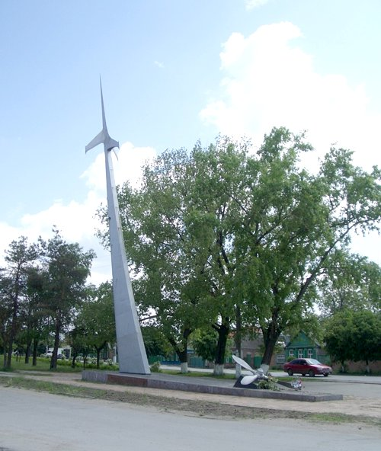
Великая Отечественная война – это уже история. Мы должны знать и помнить скорбные страницы истории своего Отечества, своей малой Родины..
Так пусть же вечно живет благодатная память о наших ветеранах. Пусть забвение не коснется памяти героических военных лет!

Slide 11
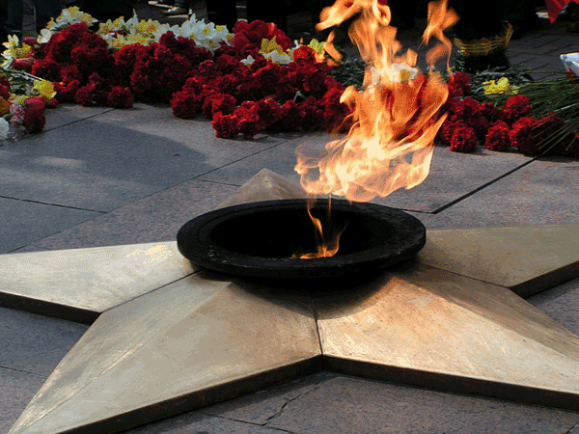
Вечная слава героям!

